Slide 1
SNSの落とし穴 その５
ネット詐欺・悪質商法
高知県ネット教材作成委員会
高知工科大学ボランティアCykut
高知県警察少年サポートセンター
高知県教育委員会人権教育課
Notes:
（今日、学習するめあてや内容を説明する）

Slide 2
スマートフォンはとても便利！
電話
メール
インターネット
ゲーム
買い物
音楽等の試聴
SNS
その他機能をアプリによって利用できる
Notes:
スマートフォン（スマホ）は、携帯電話の技術の進歩と共に様々な機能が加えられてきた物です。
インターネットへの接続など、自宅のパソコンで使っていた機能が無線で使用できるようになり、今では、パソコンに電話の機能がついた物として扱われています。
電話として使用されることよりも、ＳＮＳや音楽等の試聴、ゲーム、買い物など、様々な機能をアプリによって利用できるとても便利なツールです。

Slide 3

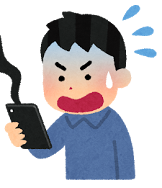
スマホは安全？
Notes:
便利なツールのスマホですが、安全に使用できているのでしょうか？

Slide 4

狙われるスマホ
スマホはとても便利！
大勢の人が使用！
犯罪者もよって来る！！
Notes:
とても便利で、大勢の人が使用しているということは、悪いことを考える人も狙ってきます。

Slide 5
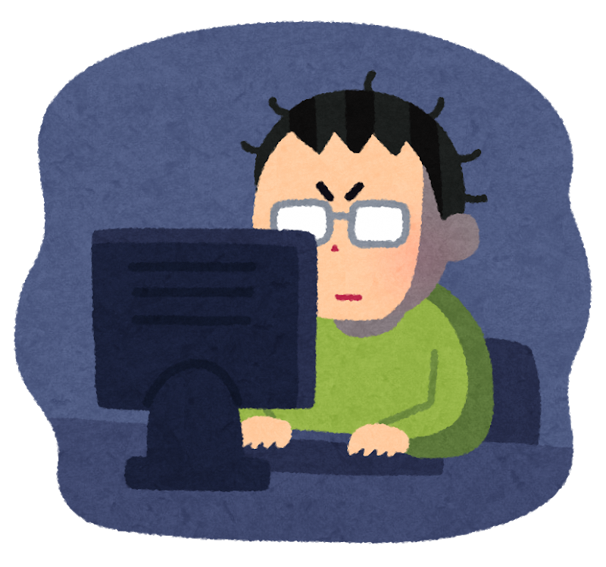
Notes:
スマホを狙った犯罪というとみなさんはどういったことを想像されるでしょうか？
【聞いてみる】

Slide 6
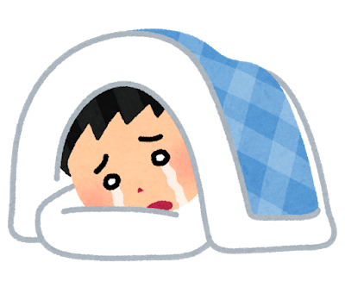
ハッキング
ウイルス
乗っ取り
など･･･
Notes:
ハッキング、ウィルス、乗っ取りなど･･･

Slide 7


☆ホワイトハッカー
ハッキング
→コンピュータに関する高度な知識と高い技術力
を持っている人が、システムやネットワークの
解析や改造を行うこと。
★ブラックハッカー
Notes:
ハッキングは本来、高度な知識と高い技術力をを駆使して、コンピュータシステムやネットワークの解析や改造を行うことをさしていましたが、不正に他のコンピュータシステムに侵入し、データを改ざんしたり、コピーを行ったり、破壊したりすることに使われるようになりました。（このように悪意のある行為はクラッキングと呼ばれる）
また、このような知識と技術を持つ人はハッカーと呼ばれ、情報を守るなど善良なハッカーをホワイトハッカー、不正アクセスで攻撃をするなど悪意のあるハッカーをブラックハッカーと分けて呼ぶこともあります。

Slide 8
犯罪者の技術力（不正アクセス）
実行コマンド
スマホ・PCの知識
インターネットの知識
など･･･
不正アクセスをするには高度な知識と高い技術力が必要
Notes:
このように、不正アクセスをしたり、ウイルスを送りつけたりといった犯罪行為を行うには、高度な知識と高い技術力が必要になります。

Slide 9
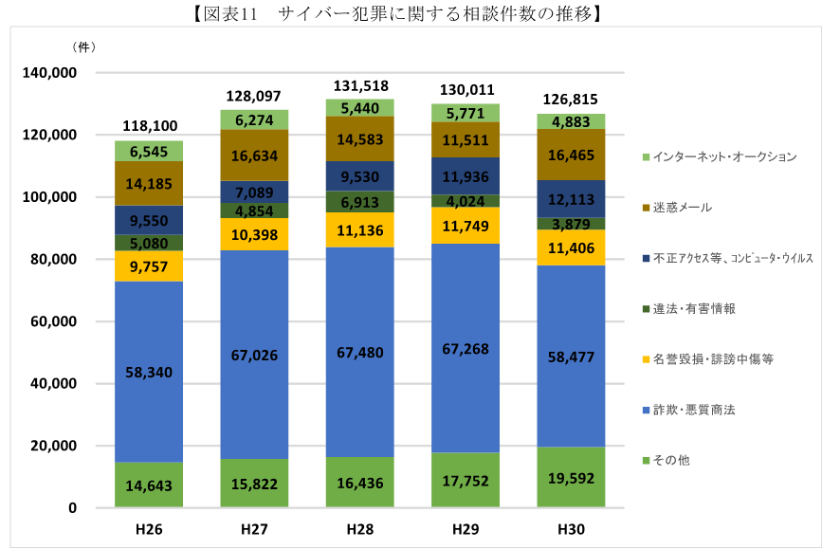
サイバー犯罪に関する相談件数の推移
警察庁「平成30年におけるサイバー空間をめぐる脅威の情勢について」より
Notes:
この図は、警察庁に寄せられたサイバー犯罪などに関する相談件数です。
多少の増減はありますが、ここ数年の相談件数は、ほぼ同じような割合で推移しています。

Slide 10
○詐欺・悪質商法の
被害が大多数
○不正アクセス等、ウイ
ルスの被害は１割程度
被害の傾向
『不正アクセス等、コンピュータ・ウイルス』
１２，１１３件
『詐欺・悪質商法』
５８，４７７件
Notes:
被害の傾向としては、不正アクセス等やウイルスによる被害の相談より、詐欺・悪質商法の被害への相談が大多数を占めています。

Slide 11
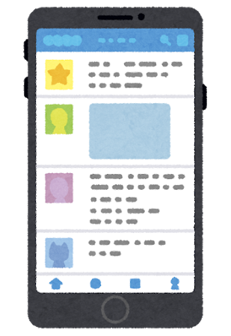
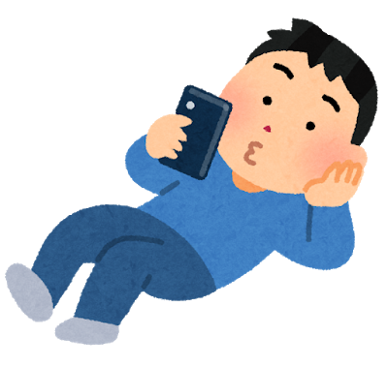
事例
気になる記事をタップ
Notes:
ここで、スマホを狙った犯罪の事例を見てみましょう。
スマホで気になるニュースや記事を見たり、アプリをダウンロードしたりすることは、みなさんもしたことがあると思います。

Slide 12
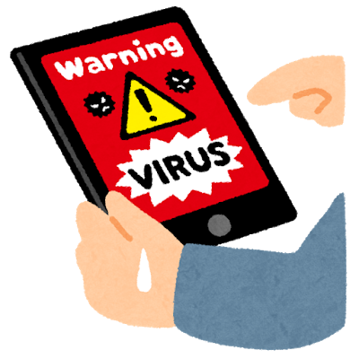
事例
不安をあおる表示が出現
Notes:
その時に警告を表すメッセージが出てきたという経験はありませんか？
「ウイルスに感染しました。」「セキュリティーシステムが破損しています。」「ウイルスが（ ）個検出されました。」「バッテリーが損傷しています。」「このサイトのセキュリティー証明書には問題があります。」など、ユーザー（スマホを使っている人）の不安をあおる表現が使われています。

Slide 13
事例
あなたのスマートフォンはウイルスに感染しています。10分以内にこのサービスに登録し除去しなければ、個人情報が流出してしまいます！
Notes:
さらに、これらのメッセージに続いて、ウイルス除去アプリのインストールに誘導するメッセージも出てきます。

Slide 14
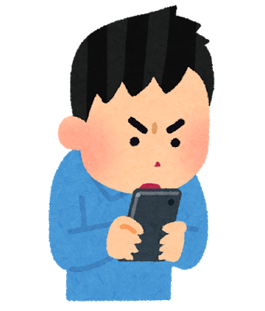

事例
やばい💦
早く登録しないと
Notes:
○○分以内にボタンをタップして、ウイルス除去ソフトをインストールすることを指示したり、カウントダウンが始まったりするので、ユーザーは慌ててしまい、冷静に考えることができなくなってしまいます。

Slide 15
事例
・名前
・住所
・電話番号
・メールアドレス
・クレジットカード情報
など･･･
Notes:
ボタンをタップし、指示されたアプリをインストールすると、名前、住所、電話番号、メールアドレス、さらにクレジット番号の登録を要求してくることもあります。

Slide 16
事例
気になる記事をタップ
不安をあおる表示が出現
偽物
1
2
偽物
3
4
・名前
・住所
・電話番号
・メールアドレス
・クレジットカード情報
あなたのスマートフォンはウイルスに感染しています。10分以内にこのサービスに登録し除去しなければ、個人情報が流出してしまいます！！
Notes:
これまでの流れを落ち着いて客観的にみてみると、警告メッセージが偽物であることが分かると思います。
しかし、先ほど伝えたとおり、自分のスマホに不安をあおるメッセージが入ってくると、慌てて対処してしまいたくなり、そこで指示されたアプリをインストールしたくなるのかもしれません。
これらの偽物の警告は『フェイクアラート』と言われ、実際には、警告ではなく「広告」なのです。
今回の事例は、ウイルスが検知された訳でも、ハッキングされた訳でもなく、広告として表示されたメッセージにつられてしまったことになります。

Slide 17
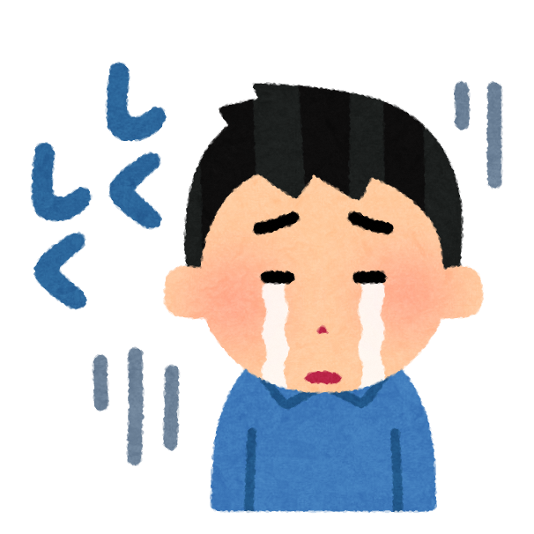
被害
💀個人情報の流出
・他の詐欺集団へ売却
  ※ 身分証偽造の材料など
新たな詐欺のターゲットにされる!
Notes:
偽物の警告やサイトにつられ、不正アプリをダウンロードしてしまうことで、個人情報が流出してしまい、その個人情報はさらに他の詐欺集団に売却されて、身分証偽造の材料にされたり、新たな詐欺のターゲットにされたりしてしまいます。

Slide 18

対策
○公式のウイルス対策アプリを導入する。
○偽物であることを疑う。
○怪しいサイトや差出人のよく分からないメール
やＳＮＳから届いたリンクにアクセスしない。
Notes:
このような被害にあわないようにするための対策です。
【読む】

Slide 19
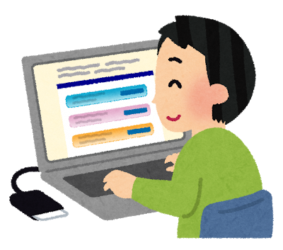
犯罪者の技術力(詐欺・悪質商法)
Webページが作れる
メールが送れる
簡単にできてしまう！
Notes:
特別な技術を持った人は、主に企業や公の機関に不正アクセスをしたり、ウイルスを送りつけたりします。
高度な知識も必要で、だれにでもできることではありません。
それに対して、個人を狙う詐欺や悪質商法は、Ｗｅｂページが作れるとか、メールが送れるといったような技術で簡単にできてしまいます。

Slide 20
事例２
ＳＭＳ(Short Message Service)
→電話番号を宛先にして短いメッセージを
やり取りするサービス
二段階認証
納期の連絡
家賃等の支払いの督促
口座引き落としの連絡
キャンペーンの案内
緊急時の連絡 など・・・
Notes:
次の事例は、ＳＭＳを使った詐欺です。
ＳＭＳとは（Short Message Service)の略です。
電話番号を宛先にして短いメッセージをやり取りするサービスです。
相手のメールアドレスが分からなくても、電話番号さえ分かれば送ることができます。
みなさんもＩＤやパスワードの設定の時などの二段階認証やキャンペーンの案内などでみなさんも使ったことがありませんか？

Slide 21
事例２
業者からのＳＭＳのメッセージを開く
Notes:
業者からSMSが届き、メッセージを開きます。
宅配業者や携帯業者などからのメッセージだと、信用して開いてしまいませんか？
この際の業者とは、ＣＭなどでもみなさんが見たことがあるような有名な業者です。

Slide 22
事例２
偽サイトからＵＲＬをタップするように誘導される
Notes:
メッセージを開くと、記載のＵＲＬをタップするように誘導されます。
しかし、ここで表示されるサイトは偽サイトです。ロゴも入っているので、一見偽サイトとは分かりにくいものになっています。
タップすると、偽サイトから偽装アプリのダウンロードを開始されます。（タップと同時にダウンロードが始まることもあります）

Slide 23
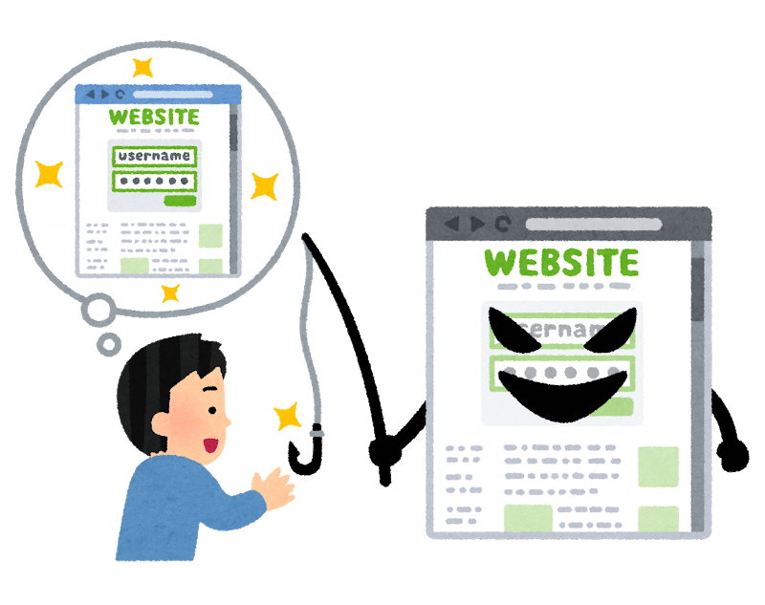
フィッシング詐欺
→実在する企業を偽装したメールやウェブサイト
に誘導し、個人情報を入力させて盗む手口
Notes:
これらのように、ユーザー自ら個人情報を入力するように、実在する企業を偽装したメールやウェブサイトで誘導して、盗む詐欺の手口をフィッシング詐欺といいます。

Slide 24

被害
💀個人情報の流出
💀キャリア決済の不正使用
💀スマホが乗っ取られて遠隔操作
⇒既存のアプリを不正アプリと置き換え
潜伏して行動監視されることも！？
Notes:
フィッシングサイトによる被害は、
まず、先ほどの事例と同じように個人情報が流出してしまうということです。
また、不正アプリをインストールしてしまうと、個人情報の流出やキャリア決済の不正使用の他、既存のアプリを他の不正アプリと置き換えられたり、遠隔操作をされたり、潜伏してスマートフォンにおける行動を全て監視されたりすることもあります。
【被害の実際】
電話番号 端末ID 使用SDKバージョン 製造者情報
Bluetooth上の表示名 自身の感染日時 自身の端末管理者権限の有無
画面ロックの有無 国内の主要キャリア製アプリのインストールの有無
端末の管理者権限を得る
連絡先の情報を取得し、外部にアップロード
SMSやMMSの内容を取得し、外部にアップロード
他の不正アプリをインストール
音量とミュートの操作 ファイルの削除
キャリア決済サービスの不正使用
既にインストールされている既成アプリをアンインストールし、他の不正アプリと置き換える。
など･･･

Slide 25
対処（Androidの場合）
○ダウンロードの確認・警告画面が表示された場合
⇒キャンセルする（ダウンロードしない）
○ファイルをダウンロードしてしまった場合
⇒ダウンロードしてもインストールしない
○不審なアプリをインストールしてしまった場合
⇒すぐに通信ができない状態にして、端末やアカウ
ントへの対応を行う
Notes:
Androidの場合は、
○提供元不明のアプリ（野良アプリ、非正規アプリとも呼ばれている）については、警告画面が出るので、ダウンロードしないようにキャンセルしましょう。
○アプリをダウンロードしてしまった場合は、インストールしないようにしましょう。
○インストールしてしまった場合は、すぐに通信ができない状態にして、アカウントやパスワードの変更など、外部からアクセスして使用できないようにしましょう。

Slide 26
対処（iPhoneなどiOSの場合）
○疑わしいサイトが表示された場合
⇒画面を閉じる
○電話番号と認証コードを入力してしまった場合
⇒すぐに不正なキャリア決済をしていないか確認
○Apple IDやパスワードを入力してしまった場合
⇒すぐにパスワードを変更
Notes:
iPhoneなどのiOSの場合は、
○基本的には、Apple Store以外でのアプリのインストールはできなくなっているので、疑わしいサイトの画面を閉じます。
○電話番号と認証コードの入力をしてしまった場合は、すぐに不正なキャリア決済をしていないか確認をします。
※キャリア決済･･･購入した有料コンテンツをクレジットカードを使用せずに、月々の携帯使用料と一緒に支払うサービス
○Apple IDやパスワードを入力してしまった場合は、すぐにパスワードを変更します。
この場合、スマホを使用する合鍵を渡したみたいのもので、先ほどの乗っ取りや行動監視なども可能な状態になってしまいます。

Slide 27
対策
☆フィッシング詐欺の手口を知る
☆SMSやメール内のURLを安易にタップ
しないよう、「習慣」付ける
☆パスワードや認証コードを安易に入力しない
☆「提供元不明のアプリ」のインストールは、
よく吟味する（Androidの場合）
Notes:
【読む】

Slide 28
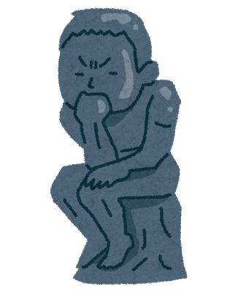
ねらわれるのはあなたの心、スマホではない
Notes:
最後に
これらの２つの事例からのポイントです。
スマホにも弱点はありますが、人の心をねらう方が簡単です。
詐欺・悪質商法が狙っているのは、スマホそのものではなく、人の心です。
巧妙な手口によって動揺し、冷静な判断ができなくなって被害を受けてしまいます。
もちろん個人であっても不正アクセスやウイルスに感染の被害にあうこともありますが、多くの被害は人の判断ミスによるものです。
慌てて行動する前に、一度立ち止まって冷静に対処するようにしましょう。

Slide 29

正しい使い方で
みんなで楽しもう！
Notes:
画面を読む

